Slide 1
Google Apps Item Segmentation and App Recommendation

Slide 2
LATAR BElAKANG
Gambaran data Market Place
Mempunyai contoh kasus yang umum terjadi
<number>

Slide 3
Tujuan Project
MODEL 1
Memisahkan Mana App yang Populer dengan yang kurang populer dengan Metode Clustering
MODEL 2
Membuat model untuk memberikan rekomendasi dari App favorit yang digunakan
<number>

Slide 4
Dataset
Google APP Dataset
Dataset yang diperoleh dari kaggle mengenai list aplikasi di google. Dataset tersebut diperoleh diperoleh dari proses webscraping di tahun 2018 dan memiliki sedikit update di tahun 2019
<number>

Slide 5
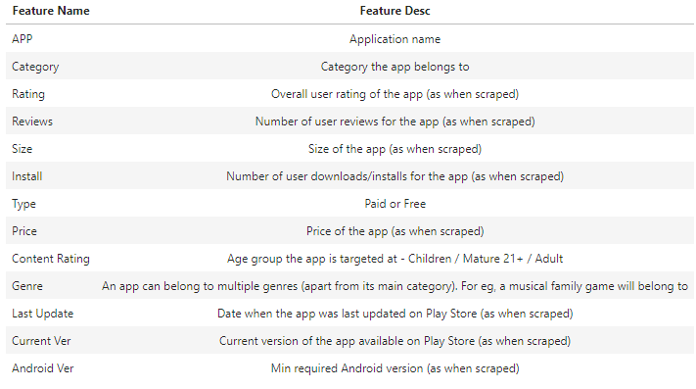
Deskripsi Feature
<number>

Slide 6
Diagram Proses
Input
Data Preparation
EDA
Modelling
False Data
Missing Value
<number>

Slide 7
Arsitektur Model
Model 1
input
FeatureSelection
FeatureScaling
Modelling
Evaluation
Model 2
input
FeatureSelection
Encoding
PCA
Modelling
<number>

Slide 8

MinMax Scaler
Min-Max Scaling bekerja dengan scaling data/menyesuaikan data dalam rentang/range tertentu (range nilai minimum hingga nilai maksimum), dengan rentang yang biasa digunakan adalah 0 hingga 1.
<number>

Slide 9
Model yang Digunakan
KMEANS Clustering
Tujuan dari algoritma ini adalah untuk menemukan grup dalam data, dengan jumlah grup yang diwakili oleh variabel K. Variabel K sendiri adalah jumlah cluster yang kita inginkan
Content Based RS
Merekomendasikan item berdasarkan item-item yang dipilih user
<number>

Slide 10
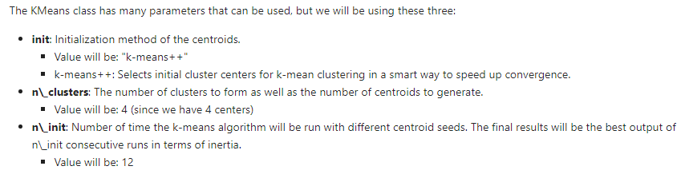
Parameter Model
<number>

Slide 11
Evaluasi Model
Elbow Methods
menghitung WCSS dengan jumlah cluster agar bisa dilakukan interpretasi data.
Silhoutte Analysis
Silhoutte Analysis dapat digunakan untuk mempelajari jarak pemisahan antara cluster yang dihasilkan.
<number>

